Slide 1

线上商城WEB展示

Slide 2
项目建议
面向对象：面向企业，个人
应用场景：线上商城
目标：线上开店轻量化，简洁化
优势：1.避免淘宝，天猫，拼多多等购物网站开店所需的高额佣金，繁琐认证，前期曝光刷单等费用
2.利农：为解决三农问题，乡村振兴出谋划策，农民可直接简便开店，减少开店前期投入
3惠企：企业可直接设置自己的购物网站，独立管理，减少中间流程款项

Slide 3
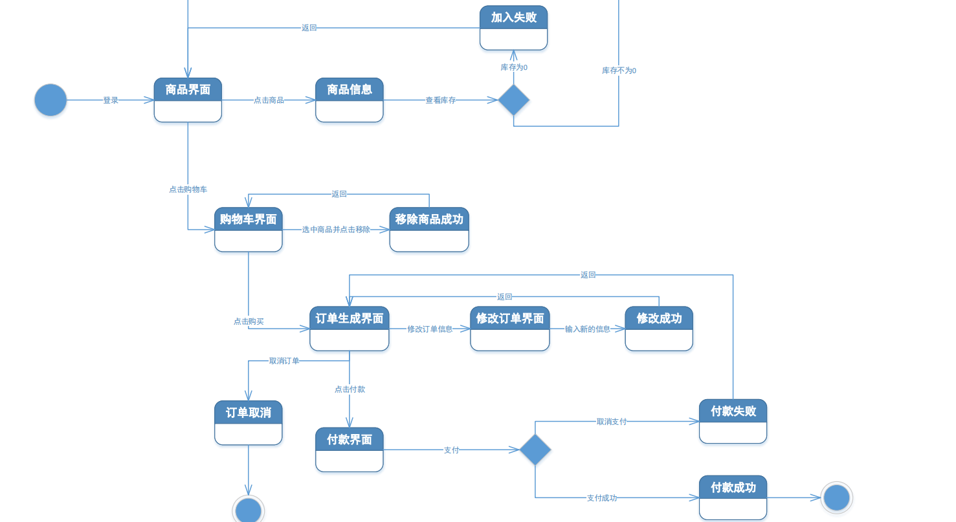
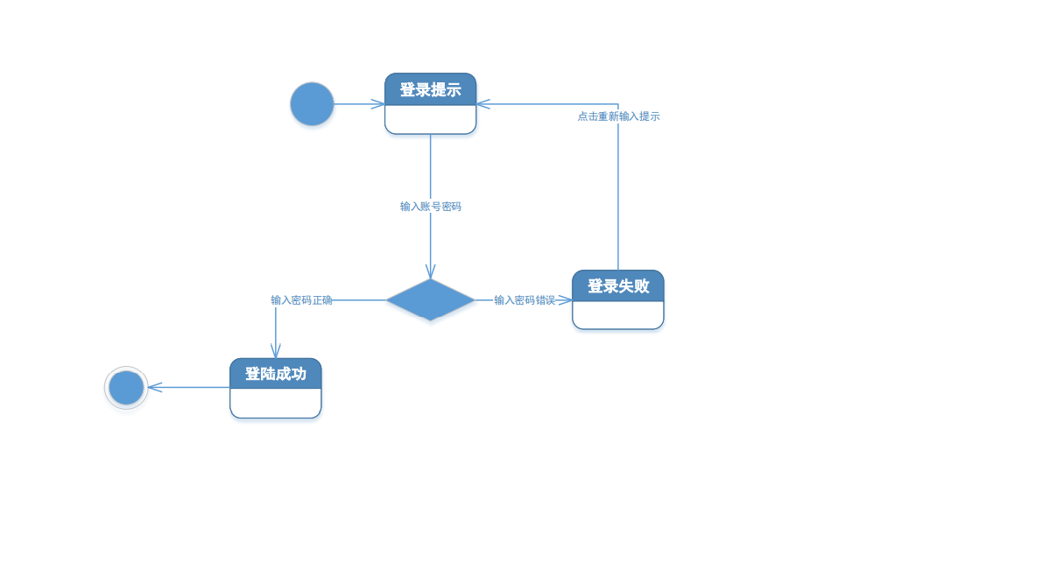
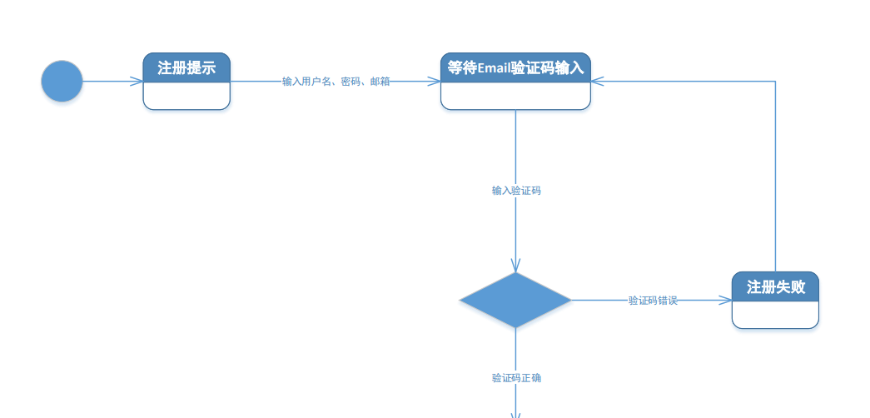
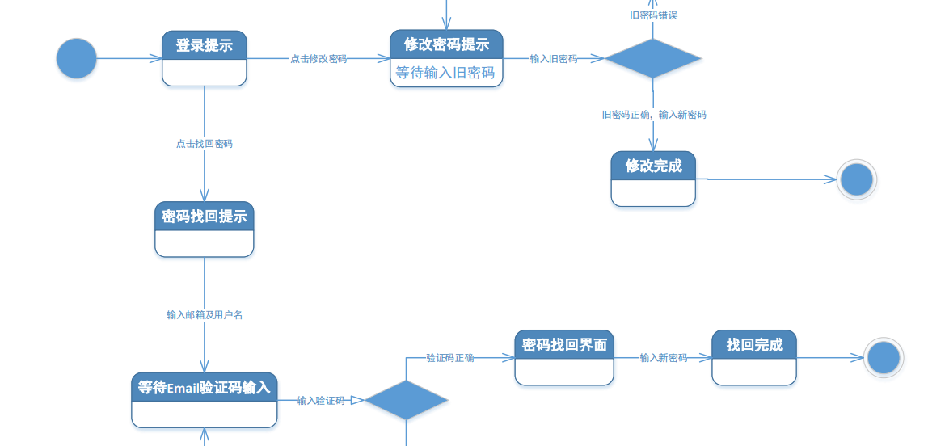
买家内容动态建模

Slide 4
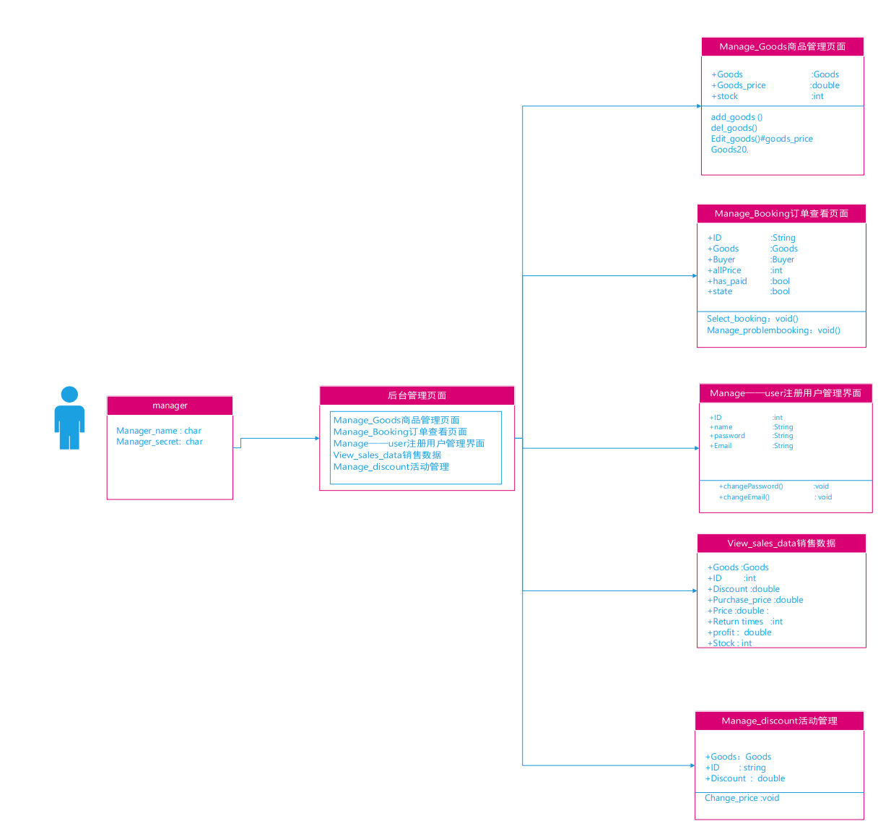
管理员内容静态建模

Slide 5
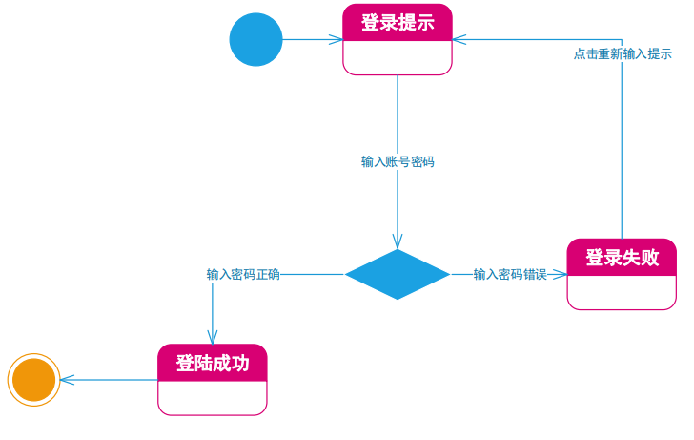
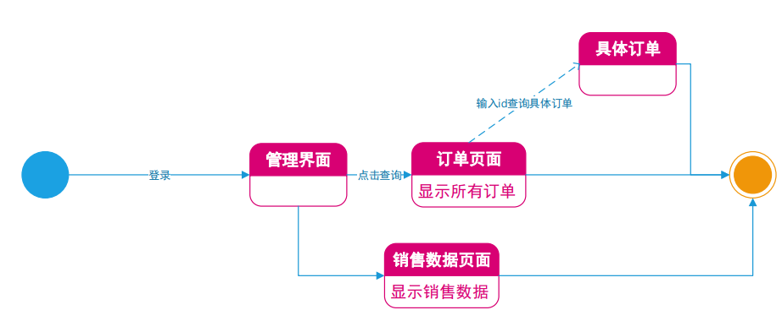
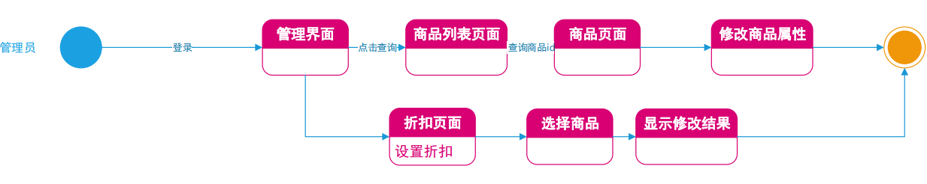
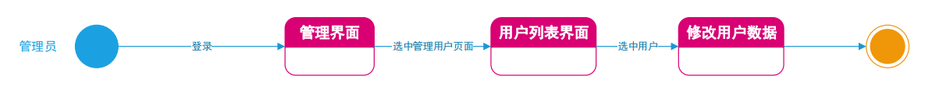
管理员内容动态建模

Slide 6

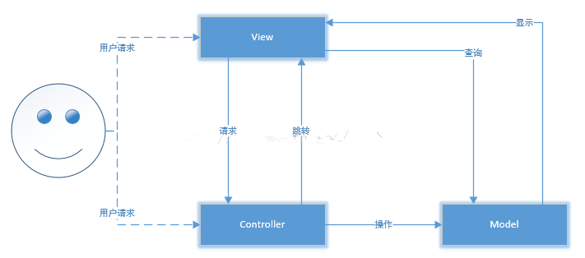
架构设计
项目使PYTHON语言开发，使用DJANGO架构，前端使用bootsrap

Slide 7
Web应用构建
网站主页
订单页面
商品详情页
购物车页面
后台管理
Web应用部署
Django自带的本机服务器部署

Slide 8
Project Task: Task8
安全性
测试：点击劫持保护
Django在X-Frame-Options 中间件的表单中中含有 点击劫持保护 ，它在支持的浏览器中可以保护站点免于在frame中渲染
XSS（跨站点脚本）保护 - 默认情况下，Django模板系统会对变量进行转义，除非它们明确标记为安全。
CSRF（跨站点请求伪造）保护 - 易于在全球范围内启用，确保表单（POST请求）从你自己的站点发送。
SQL注入保护 - Django使用内置的ORM，因此不存在SQL注入的风险（原始查询是可能的，但绝不是初学者需要使用的东西）

Slide 9
Web应用运维
内容维护
定期更新网站内容 更新网站设计和优化功能
SEO策略分析
竞争对手分析
受众群体分析

Slide 10
Project Task：Task11
Web应用性能和可用性分析与调优（Web性能和Web可用性课程）
考虑性能方面的因素
可以采用nginx部署服务，提高并发能力和负载均衡
考虑可用性方面的因素，项目中可以采取的策略
更新ui设计

Slide 11
THANK YOU

